Slide 1
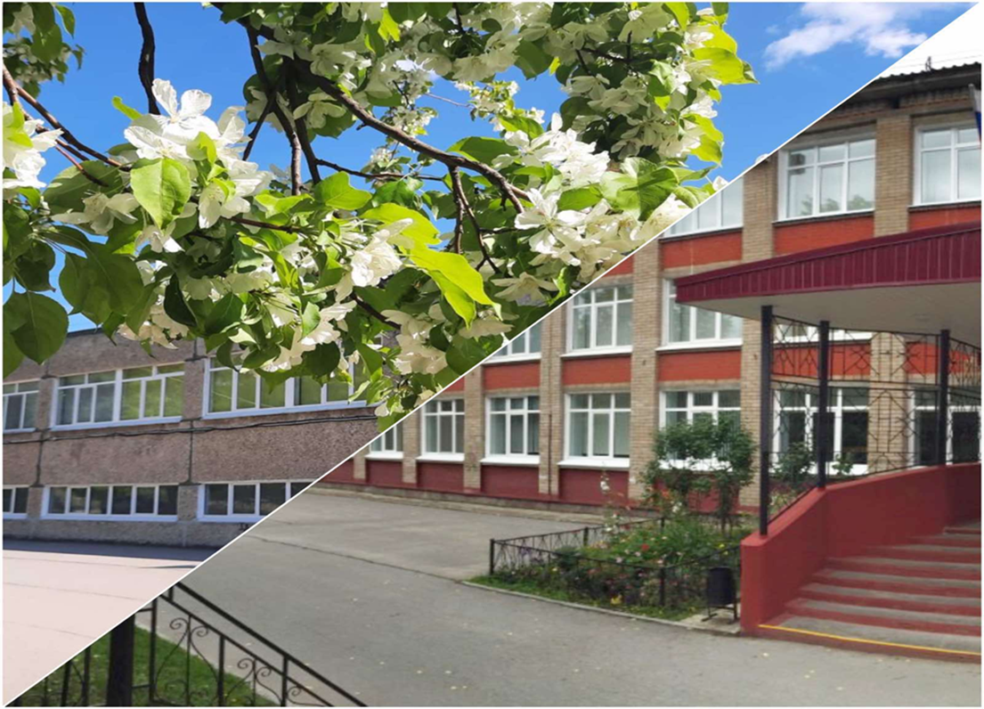
Классные руководители
будущих первых классов
Муниципальное автономное общеобразовательное учреждение «Средняя общеобразовательная школа
№ 55 имени дважды Героя Советского Союза Г.Ф. Сивкова» г. Перми

Slide 2
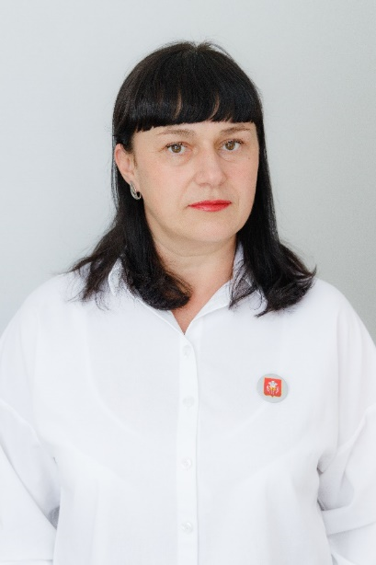
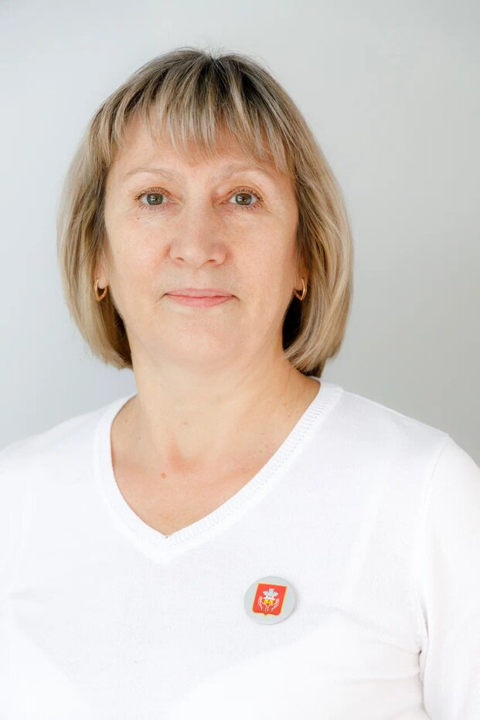
Классные руководители будущих первых классов
В каждом человеке - солнце.
Только дайте ему светить.
Cократ
Гладких Марина Петровна
Лепихина Любовь Семеновна

Slide 3
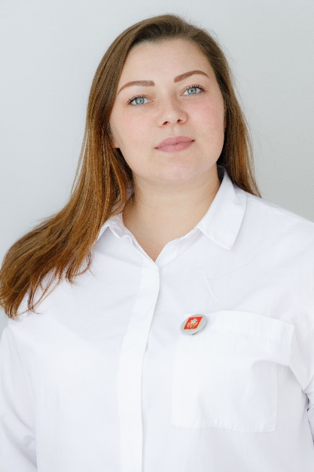
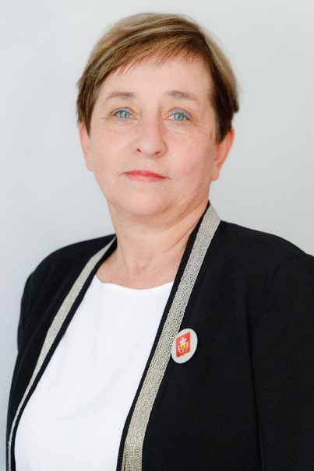
Классные руководители будущих первых классов
Настоящая цель каждого учителя не в том,
чтобы внушить своё мнение другим,
а в том, чтобы разжечь умы других.
Ф. В. Робертсон
Умарова Татьяна Викторовна
Безматерных Ирина Германовна

Slide 4
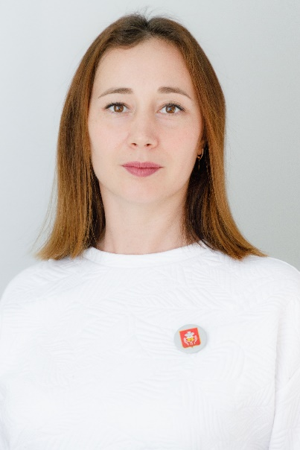
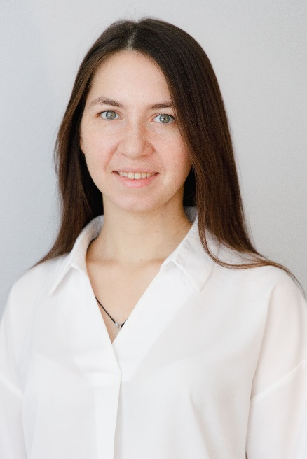
Классные руководители будущих первых классов
Главнейшая дорога человеческого воспитания
есть убеждение.
Ушинский К. Д.
Сунцова Анастасия Владимировна
Фассалова Вероника Альфретовна

Slide 5
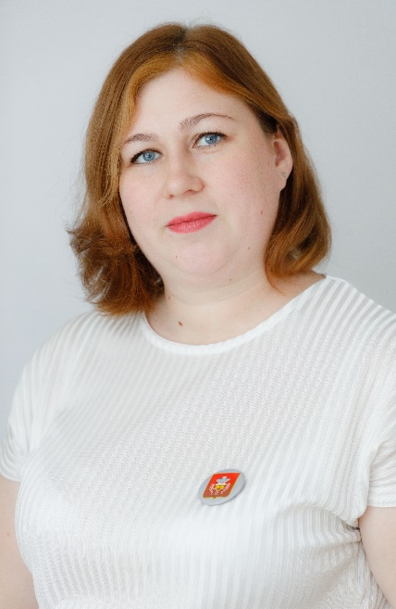
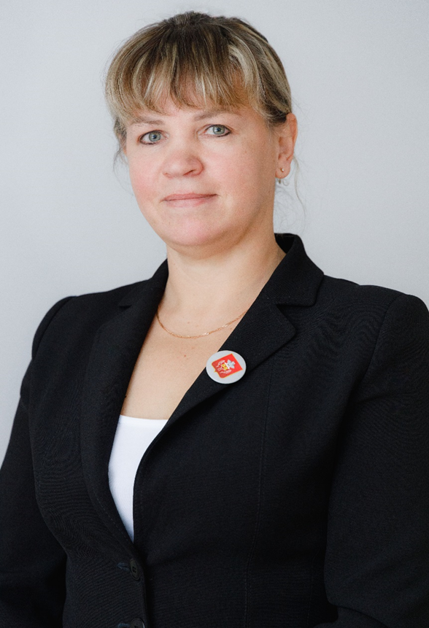
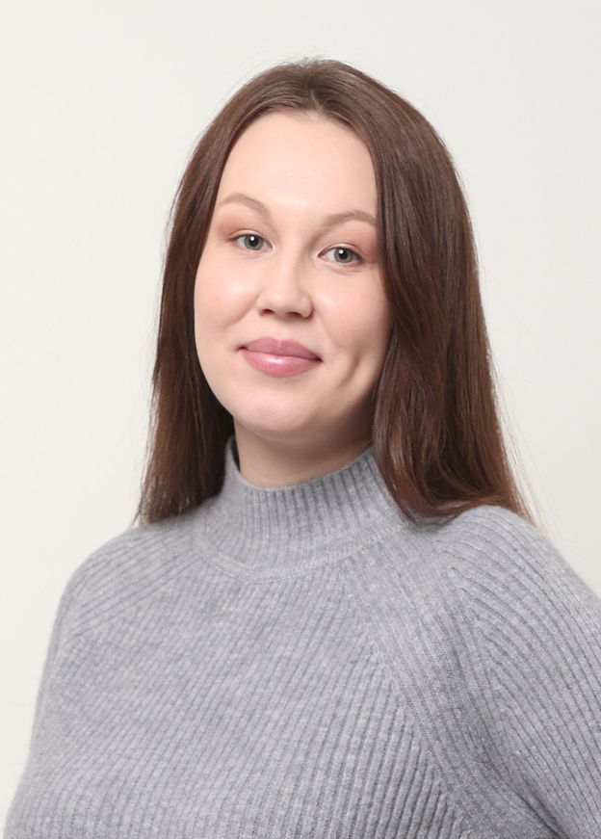
Классные руководители будущих первых классов
Искусство обучения - это искусство помощи открытиям.
Марк Ван Дорен
Дрокина Анна Андреевна
Вершинина Алла Александровна
Сединина Анна Владимировна

